Slide 1
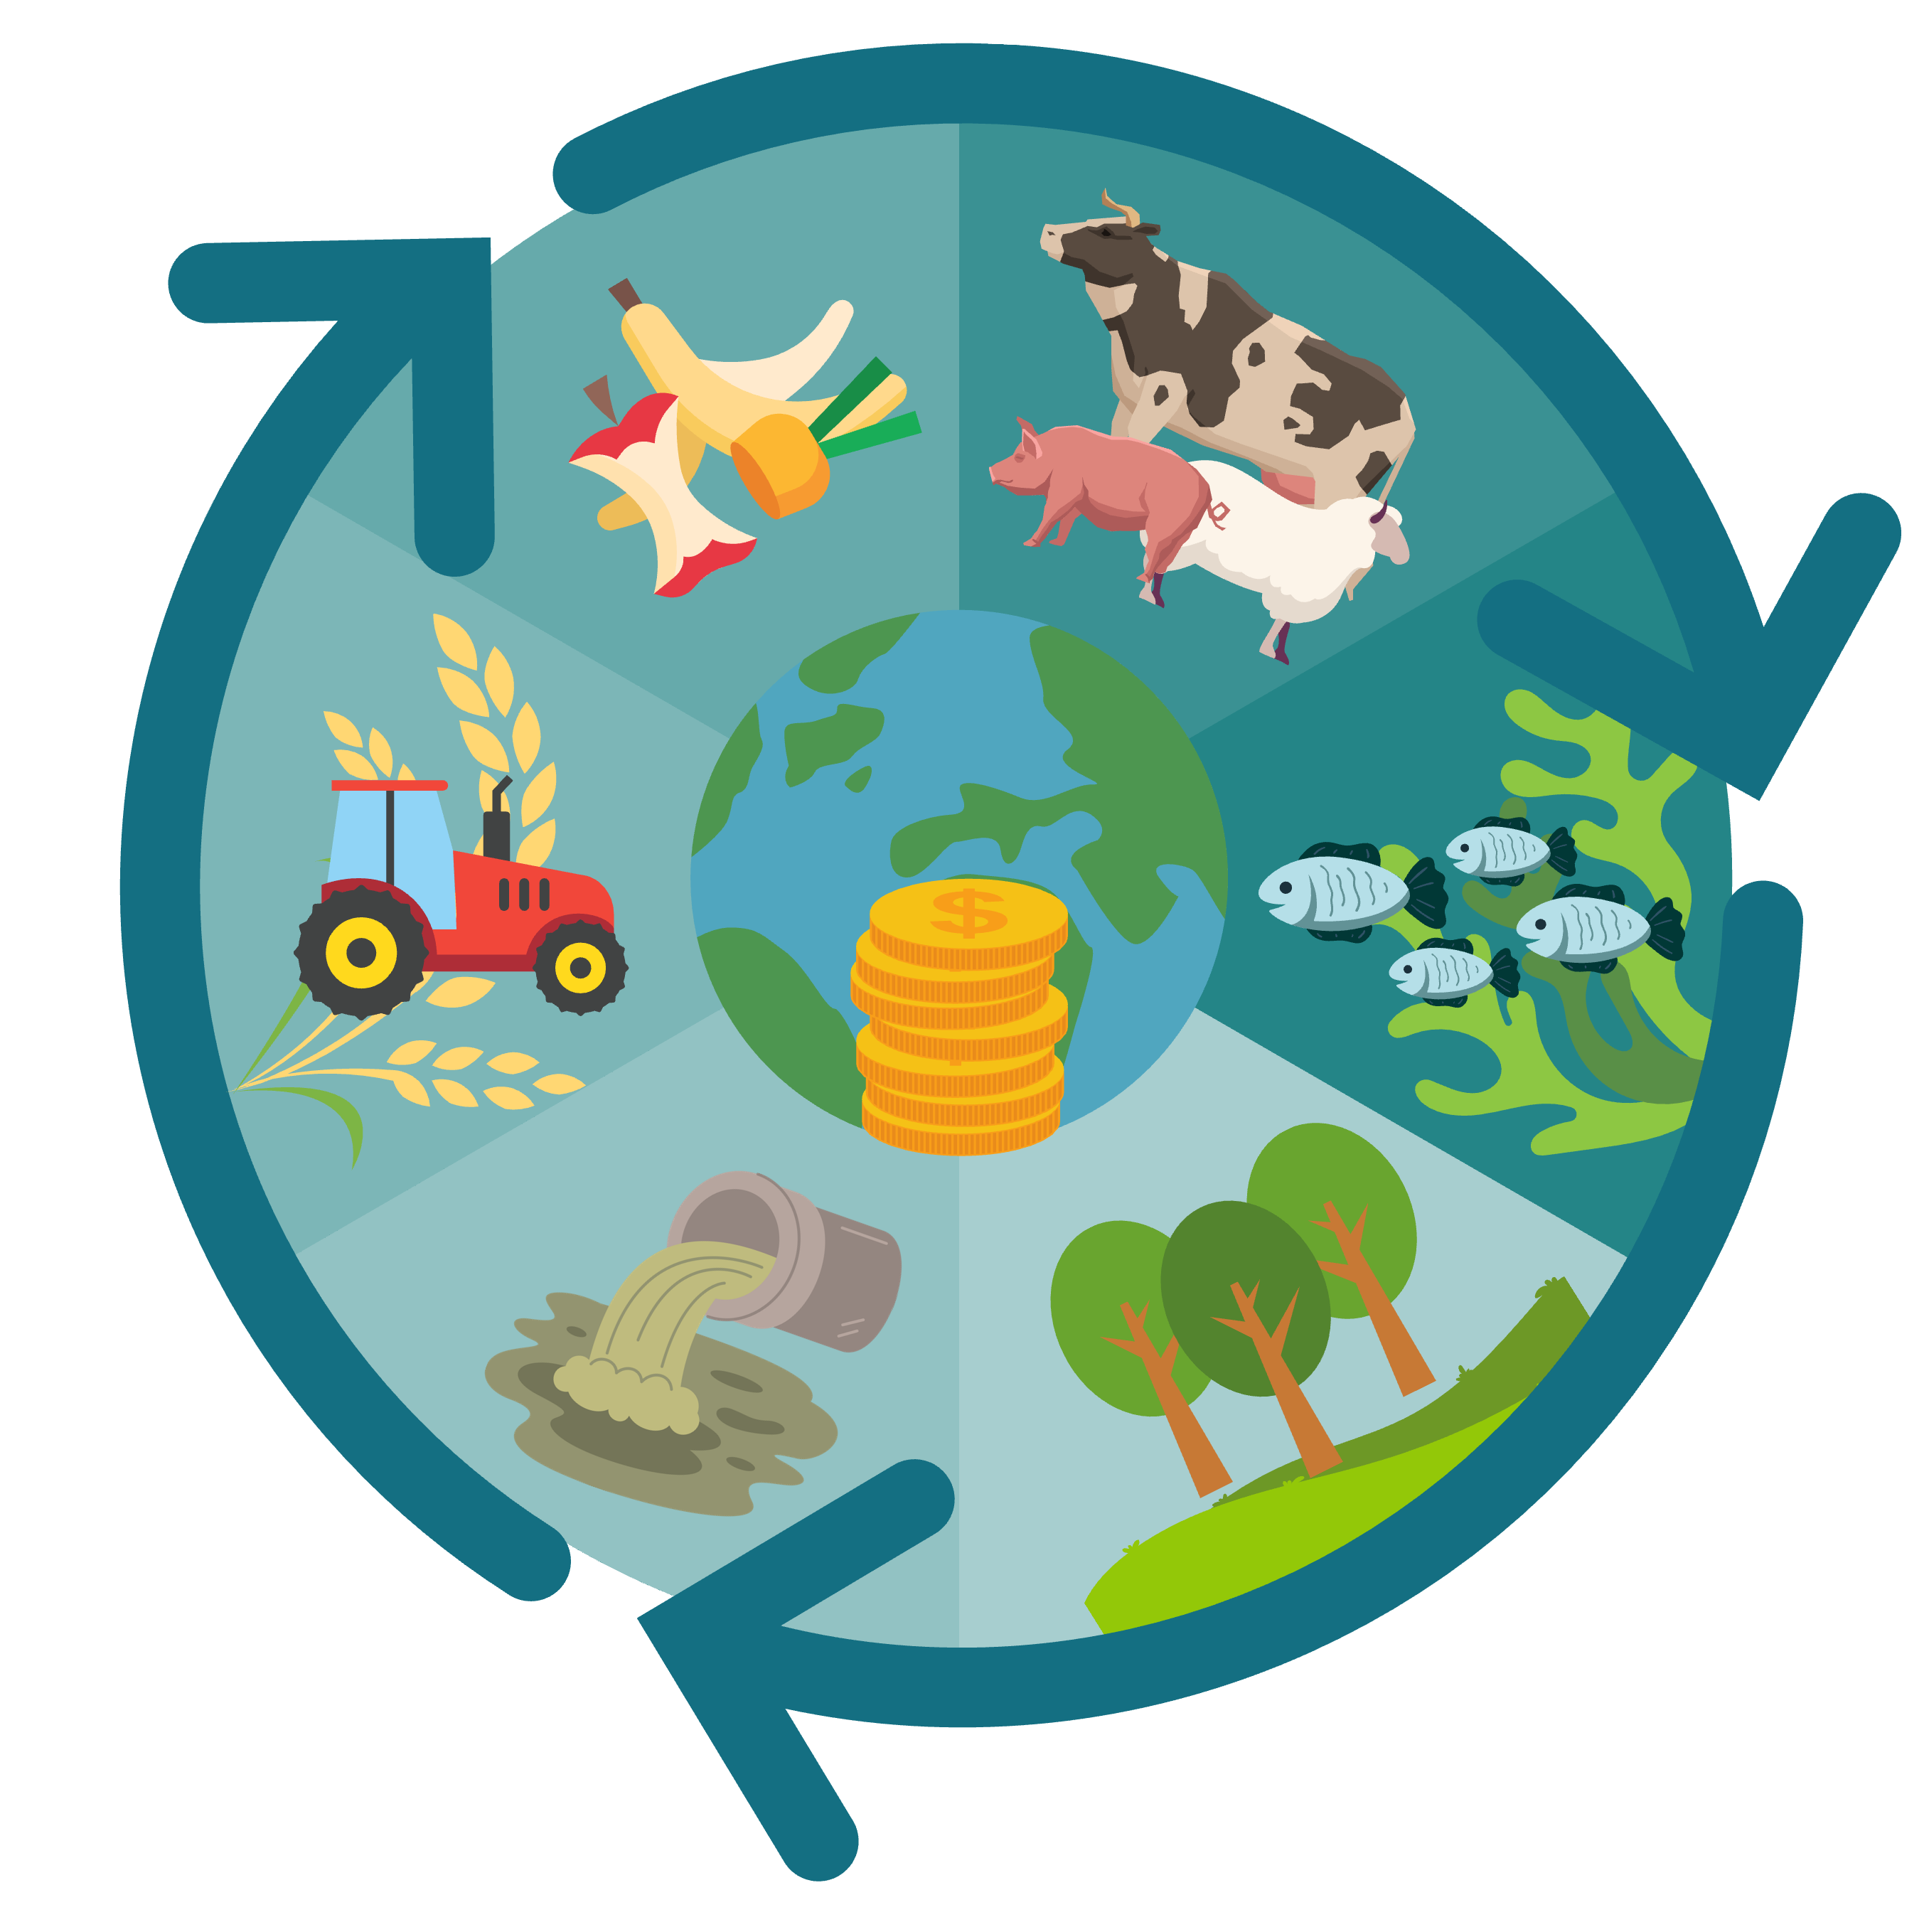
Den cirkulära bioekonomin
BIOØKONOMI

Slide 2
Lärandemål
Vad är biogas och biorötrester?
Hur kan biomassa omvandlas till energi?
Skillnaden mellan den linjära och den cirkulära bioekonomi
BIOØKONOMI
Användningsområden för biogas och biorötrester
Näringsämnenas kretslopp

Slide 3
Vad är det första som ni tanker på när ni hör ordet cirkulär bioekonomi?
BIOØKONOMI

Slide 4
Biomassa
Med biomassa avses organiskt material, dvs. växter, djur och mikroorganismer samt avfallsprodukter från dessa.
Detta inkluderar allt från träd och grödor till animaliskt avfall och mikrobiell massa. Biomassa är en viktig resurs för människan eftersom den kan användas som energi, mat, foder, fiber och kemikalier.

Slide 5
Linjär vs cirkulär bioekonomi
Biomassa används som råmaterial för produktion av varor, energi eller kemikalier. Efter användning slängs biomassan som avfall utan att återvinnas eller återanvändas.
Biomassa, produkter och näringsämnen används, återvinns och återanvänds för att skapa ett slutet kretslopp.

Slide 6
Jordbruk
Viktiga principer:
Resurseffektivitet: Vi strävar efter att spara och återanvända allt. Skörderester blir värdefulla insatsvaror och återvinning av näringsämnen håller jordarna friska.
Biologisk mångfald: Olika odlingssystem förbättrar motståndskraften och stöder ekosystemen.
Minska avfallet: Cirkulärt jordbruk tar itu med avfall i varje steg.

Slide 7
Skog
Historiskt fokus: Återplantering
Traditionellt sett har skogsförvaltning kretsat kring att återplantera efter avverkning. På så sätt säkerställs en hållbar cykel av tillväxt och föryngring.
Cirkulär förvaltning syftar till att upprätthålla skogens hälsa, biologiska mångfald och ekosystemtjänster.
Ny fokus: Optimering inom skogsbruket för att säkerställa en ännu bredare användning av resurser och mindre slöseri

Slide 8
Dagens ämnen
Bioraffinering: biogas och biogödsel
Pyrolys: biokol, bioolja och syngas
Förgasning
Proteinutvinning
Struvitutvinning & Easy Mining
N2applied

Slide 9
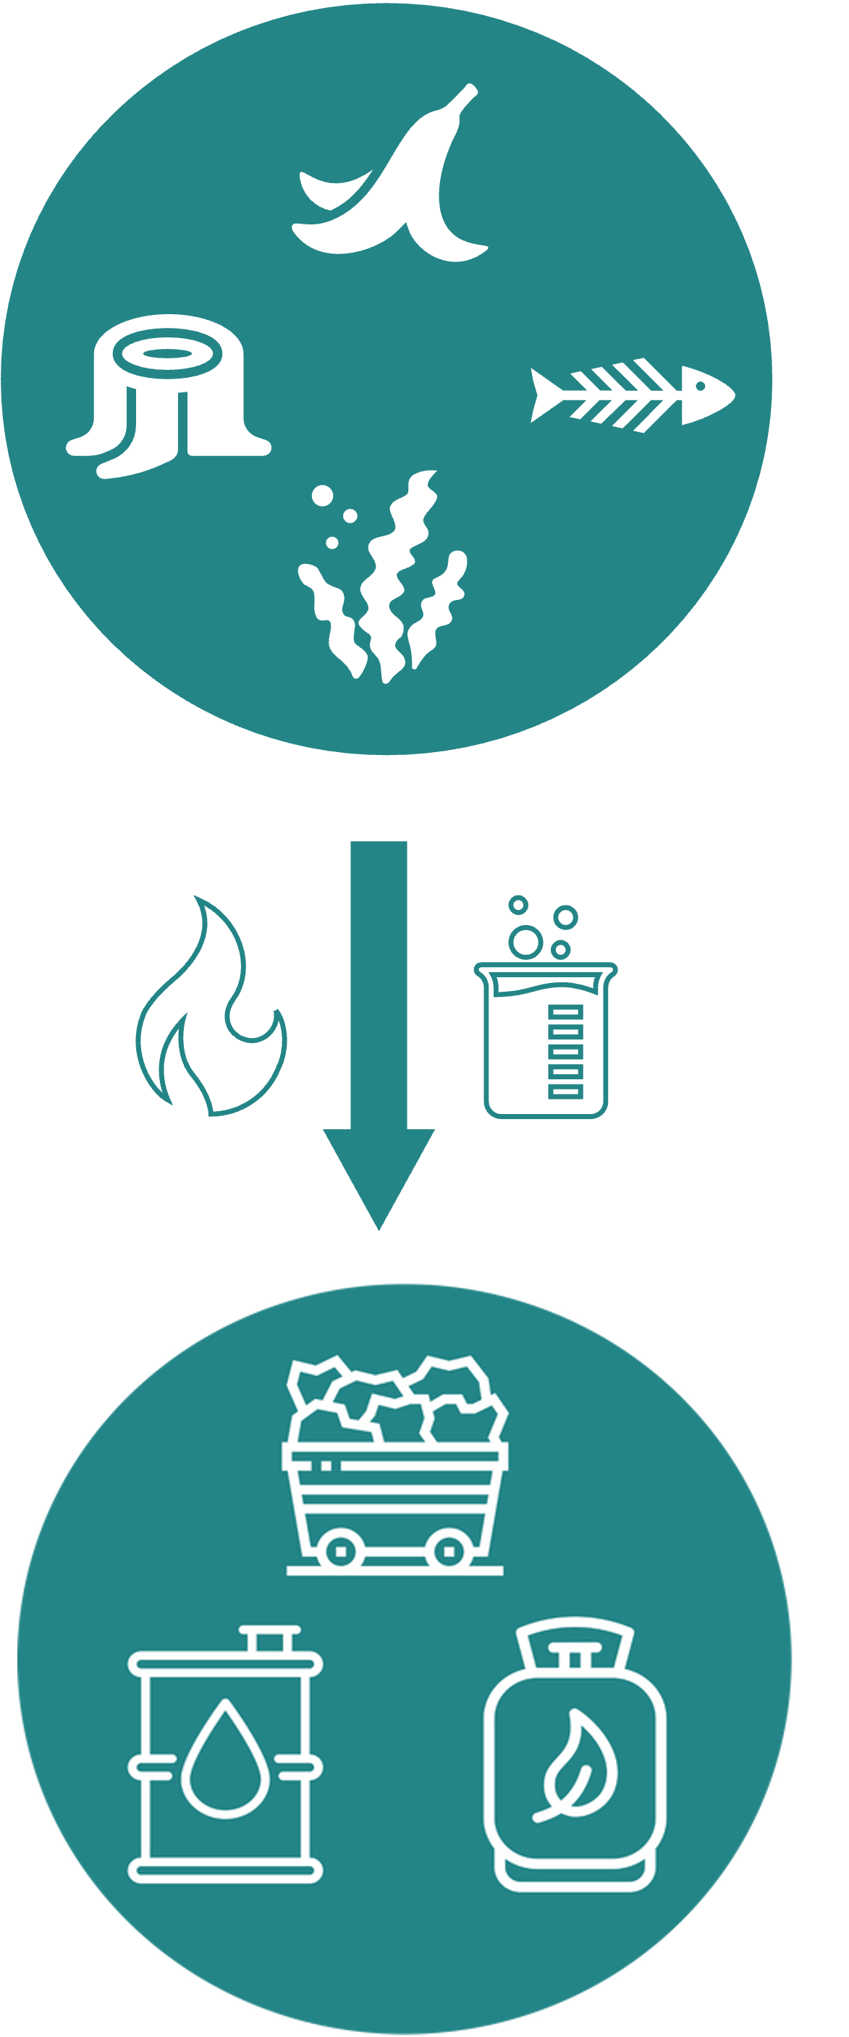
Biorafinering
Organiskt material → producter och energi
Miljövänlig användning av växter, alger och avfall
Kemisk, termisk och fysisk bearbetning
Resultat, t.ex. biokol, bioplast och vaniljarom
Förnybara källor, lägre utsläpp av växthusgaser och avfallsmängder

Slide 10
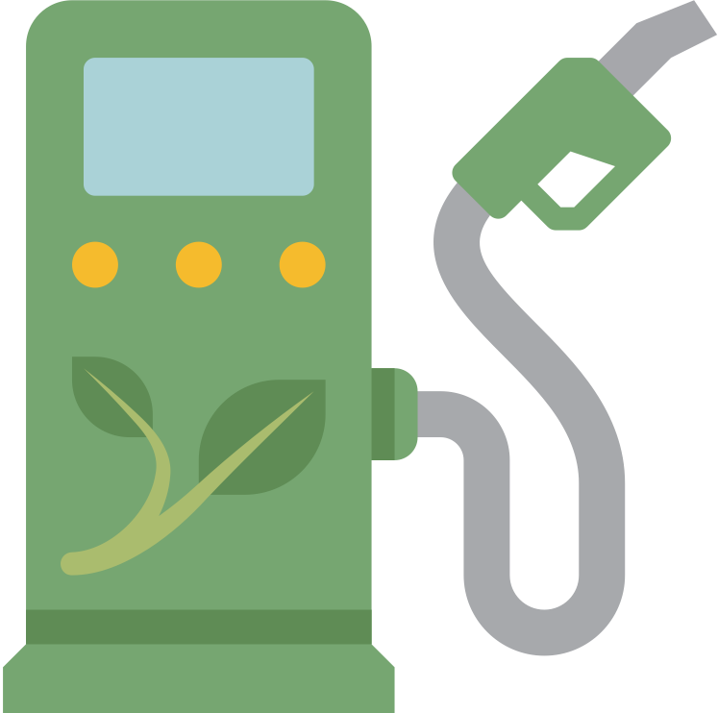
Förnybar energi från organiskt material som matavfall och gödsel från boskap
Biogas
Anaerob nedbrytning i slutna behållare med mikroorganismer
Användningsområden: termisk energi (värme), bränsle, elektricitet
Ett exempel: Lastbilar som drivs med biogas
Notes:
Biogass: Energiløsning fra søppel, gjødsel og matrester
Organisk materiale i lukkede beholdere uten luft
Nedbrytning av organisk materiale av mikroorganismer
Biogassproduksjon: Metan, karbondioksid og vanndamp
Gjenbruk av farlige stoffer: Metan og karbondioksid fanges opp
Bruksområder: Varmeenergi, drivstoff til kjøretøy, elektrisitet
Viktig rolle i avfallshåndtering: 76% kildesortert matavfall til biogass (2020)
Bruk i byer som Oslo: Bussdrift på biogass for å redusere avfall og erstatte fossile brensler
Biogassproduksjon gir bonusproduktet: biogjødsel
Biogjødsel: Næringsrik gjødsel med karbon
Egnet for matproduksjon og karbonoppbygging i jord
Karbon viktig for jordkvalitet, næringskilde for mikroorganismer
Bidrar til fuktighet og forbedret jordstruktur
Flytende konsistens lik tynn husdyrgjødsel
Kan brukes med samme utstyr som tynn husdyrgjødsel
Miljøvennlig alternativ til kunstgjødsel uten skadelige kjemikalier
Opprettholder jordens helse

Slide 11
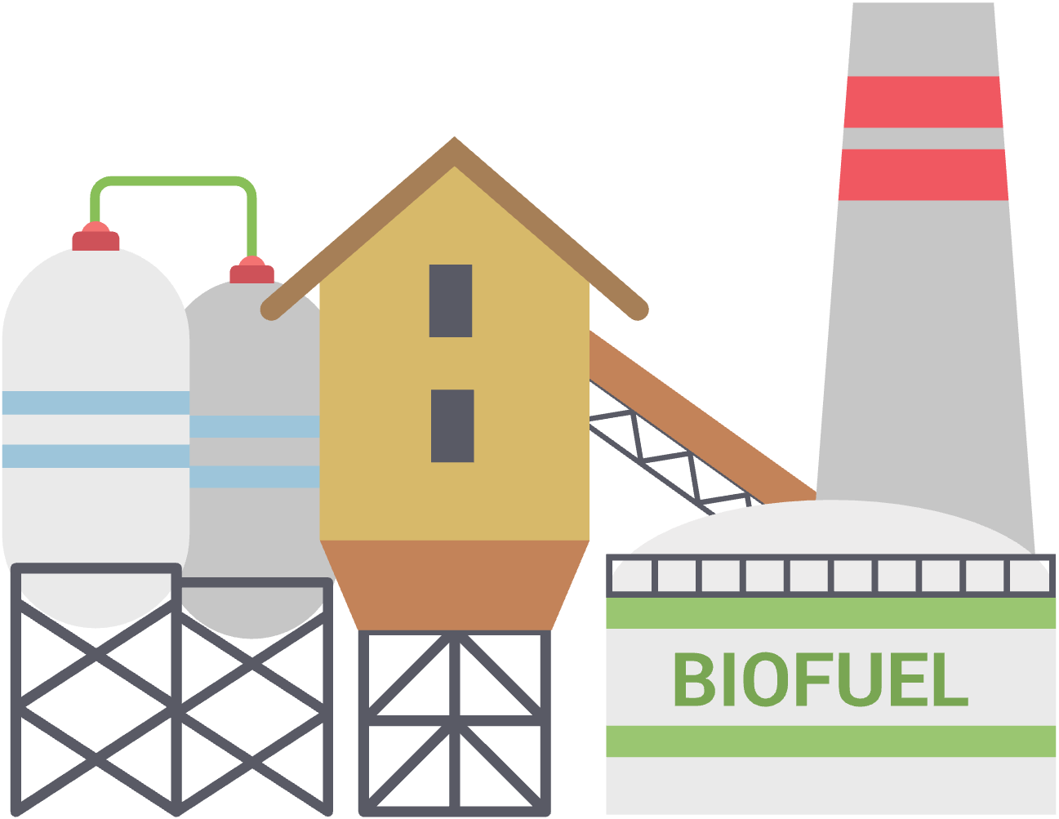
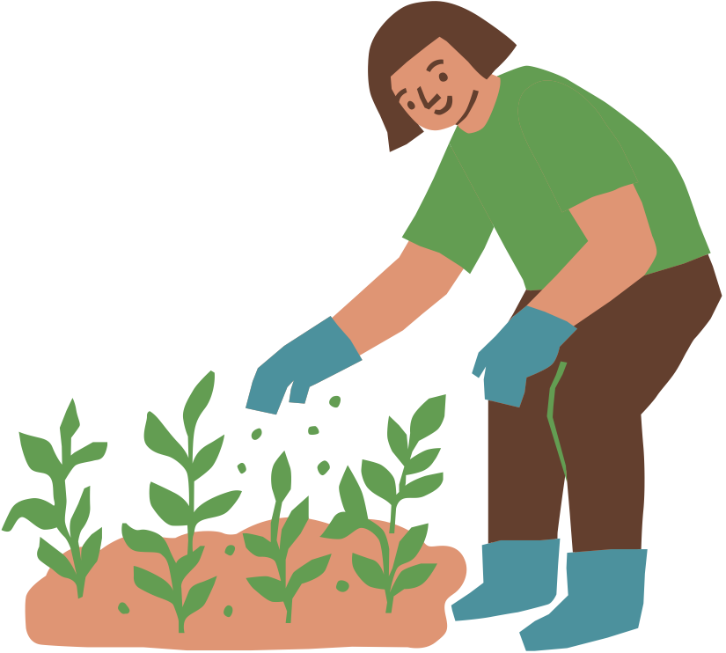
Biogödsel
Näringsrikt gödselmedel med viktiga näringsämnen
Förbättrar jorden och ökar kolilagringen
Näringskälla för mikroorganismer och behåller jordens hälsa
Mindre lukt jämfört med vanlig gödsel
Flytande konsistens, lätt att sprida
Biogass
Notes:
Biogass: Energiløsning fra søppel, gjødsel og matrester
Organisk materiale i lukkede beholdere uten luft
Nedbrytning av organisk materiale av mikroorganismer
Biogassproduksjon: Metan, karbondioksid og vanndamp
Gjenbruk av farlige stoffer: Metan og karbondioksid fanges opp
Bruksområder: Varmeenergi, drivstoff til kjøretøy, elektrisitet
Viktig rolle i avfallshåndtering: 76% kildesortert matavfall til biogass (2020)
Bruk i byer som Oslo: Bussdrift på biogass for å redusere avfall og erstatte fossile brensler
Biogassproduksjon gir bonusproduktet: biogjødsel
Biogjødsel: Næringsrik gjødsel med karbon
Egnet for matproduksjon og karbonoppbygging i jord
Karbon viktig for jordkvalitet, næringskilde for mikroorganismer
Bidrar til fuktighet og forbedret jordstruktur
Flytende konsistens lik tynn husdyrgjødsel
Kan brukes med samme utstyr som tynn husdyrgjødsel
Miljøvennlig alternativ til kunstgjødsel uten skadelige kjemikalier
Opprettholder jordens helse

Slide 12
Effektiv användning av organiskt avfall
Skapar nya jobb och mervärde
Förnybar resurs som minskar beroendet av icke-hållbara alternativ
Beroende av tillräcklig tillgång till råvaror
Potentiella luktproblem
Klimatförhållanden
Högre kostnader och investeringar i infrasruktur
Fördelar
Cons

Slide 13
Effektiv användning av organiskt avfall
Skapar nya jobb och mervärde
Förnybar resurs som minskar beroendet av icke-hållbara alternativ
Beroende av tillräcklig tillgång till råvaror
Potentiella luktproblem
Klimatförhållanden
Höga kostnader och investeringar i infrastruktur
Pros
Nackdelar

Slide 14
Klimatnytta
Klimatnytta: Positiva effekter för klimatet
100 procent - vad betyder det?
Fördelar för miljön och klimatet
Sociala klimatfördelar
Ekonomiska klimatfördelar

Slide 15
Klimatnytta med biogas
Fördelen med att biogas ersätter fossila energibärare
Fördelen med att CO2 från uppgradering av biogas ersätter fossilbaserad CO2
Fördelarna med att ersätta mineralgödsel med rötrester
Fördelen med att avfall och gödningsresurser behandlas i biogasanläggningar som har en lägre klimatpåverkan än alternativ hantering
Klimatnyttan är uttryckt i procent. En investering i biogas kan ge en klimatnytta på över 100 procent. Ett exempel: Föreställ dig ett fordon som släpper ut 100 ton CO2-ekvivalenter med vanlig bensin. Om vi ersätter bensinen med biogas och minskar utsläppen med 100 ton CO2-ekvivalenter uppnår vi 100 procent klimatnytta. Med andra ord har vi tagit bort eller minskat utsläppen av växthusgaser motsvarande referenspunkten för fossila bränslen.

Slide 16
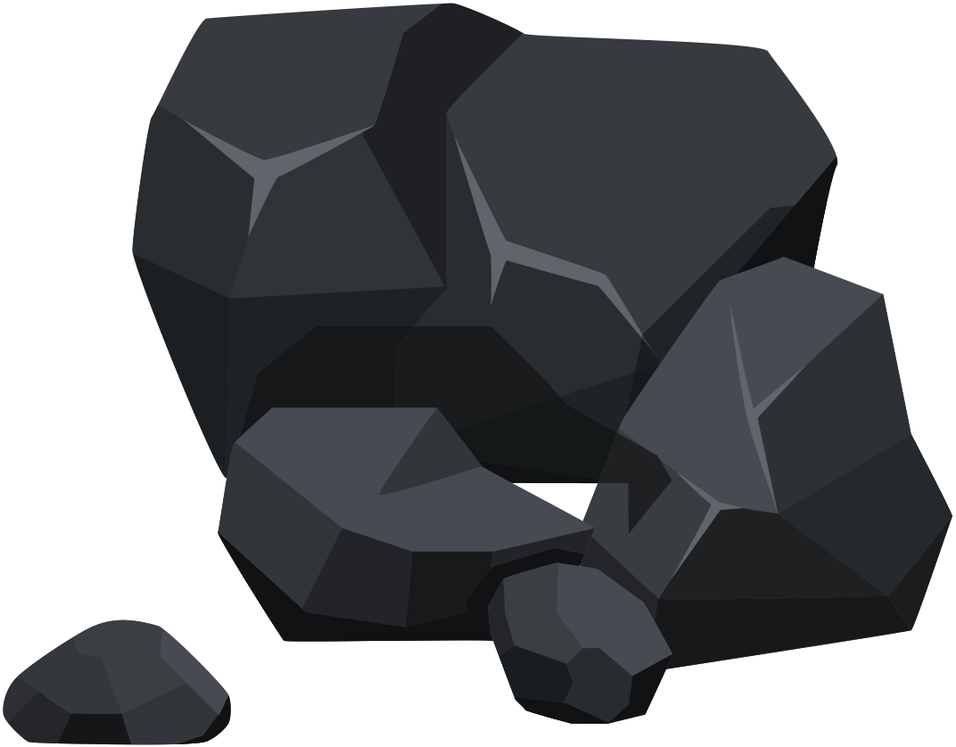
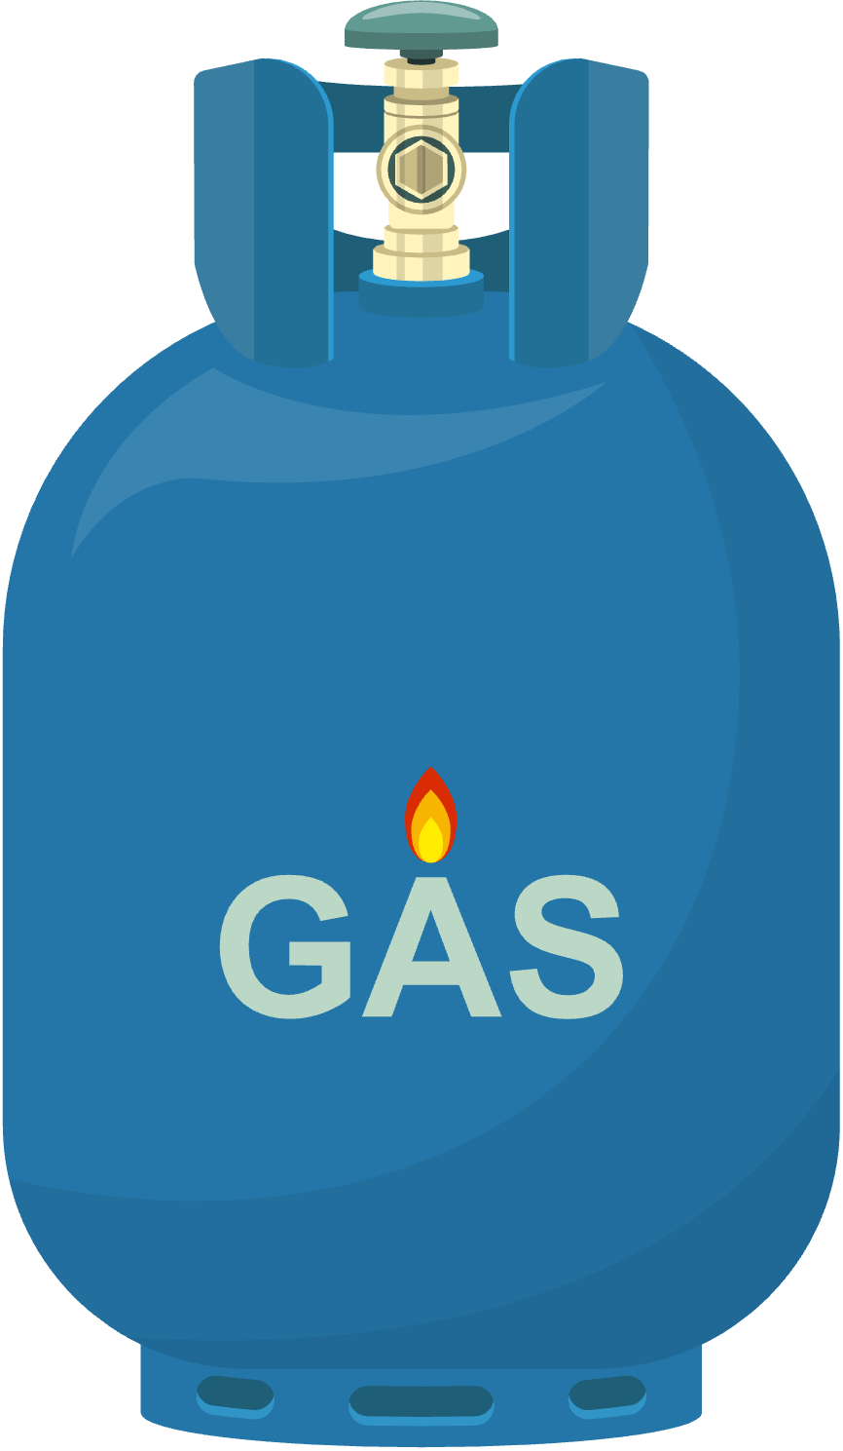
Pyrolys
Från biomassa till värdefulla produkter
Process: Uppvärmning utan syre 500-600°C
Produkter: biokol, biogas, bioolja
‘
3
500-600°C
2
1

Slide 17
Pyrolys
Biokol
Poröst, kolrikt och stabilt material
Fra biomasse til verdifulle produkter
Prosess: Oppvarming uten oksygen 500-600°C
Nyttige produkter: Biokull, biogass, bio-olje
‘
3
500-600°C
2
Användningsområden
Jordförbättring
Koldioxidbindning
Energiproduktion
1

Slide 18
Pyrolysis
Biokull
Bioolja
Porøst, karbonrikt og stabilt materiale
Fra biomasse til verdifulle produkter
Prosess: Oppvarming uten oksygen 500-600°C
Nyttige produkter: Biokull, biogass, bio-olje
Innehåller tjära, kolväten och vatten
‘
3
500-600°C
Användningsområden
Uppvärmning, kraftgenerering,
bränsle, matlagning
2
Fördelar
Flexibilitet, energieffektivitet och enkel att integrera
Bruksområder
Jordforbedring
Karbonbinding
Energiproduksjon
1

Slide 19
Pyrolysis
Biokull
Syngas
Bio-olje
Porøst, karbonrikt og stabilt materiale
Innehåller metan, kolmonoxid, väte samt en del koldioxid och kväve
Fra biomasse til verdifulle produkter
Prosess: Oppvarming uten oksygen 500-600°C
Nyttige produkter: Biokull, biogass, bio-olje
Inneholder tjære, hydrokarboner og vann
‘
3
500-600°C
Bruksområder
Oppvarming, kraftproduksjon, drivstoff, matlaging
2
Fordeler
Fleksibilitet, energieffektiv og enkel å integrere
Bruksområder
Jordforbedring
Karbonbinding
Energiproduksjon
Användningsområden
Ersättning av naturgas
Energikälla
Råmaterial
1

Slide 20
Utnyttjande av mindre använda resurser
Lokal produktion
Miljövänligt
Fördelar
Ekonomiskt utmanande
Transport kostnader
Risk för avskogning
Cons

Slide 21
Utnyttjande av mindre använda resurser
Lokalproduktion
Miljövänlig
Pros
Ekonomiskt utmanande
Transportkostnader
Risk för avskogning
Nackdelar

Slide 22
Fördelar
Minskar utsläppen av farliga ämnen
Utnyttjar avfall på ett positivt sätt
Återvinningsbara metaller
Förgasning
Gammal teknologi
Förvandla bränsle till gas
Uppvärmning vid 800-1000°C
Gör syngas
Flera material kan användas
‘
Låg energitäthet
Komplicerad process
Nackdelar
800 - 1000°C

Slide 23
Fördelar
Minskar utsläppen av farliga ämnen av farliga ämnen
Utnyttjar avfall på ett effektivt sätt
Återvinningsbara metaller
Gassifiering
Gammal teknologi
Förvandlar bränsle till gas
Uppvärming på 800-1000°C
Gör syngas
Flera material kan gassifieras
‘
Låg energitäthet
Komplicerat process
Nackdelar
800 - 1000°C

Slide 24
Pros
Minskar utläppen av farliga ämnen
Utnyttjar avfall på ett effektivt sätt
Återvinningsbara metaller
Gassifisering
Gammal teknologi
Förvandlar bränsle till gas
Uppvärming på 800-1000°C
Gör syngas
Flera material kan gassifieras
‘
Låg energitäthet
Komplicerad process
Nackdelar
800 - 1000°C

Slide 25
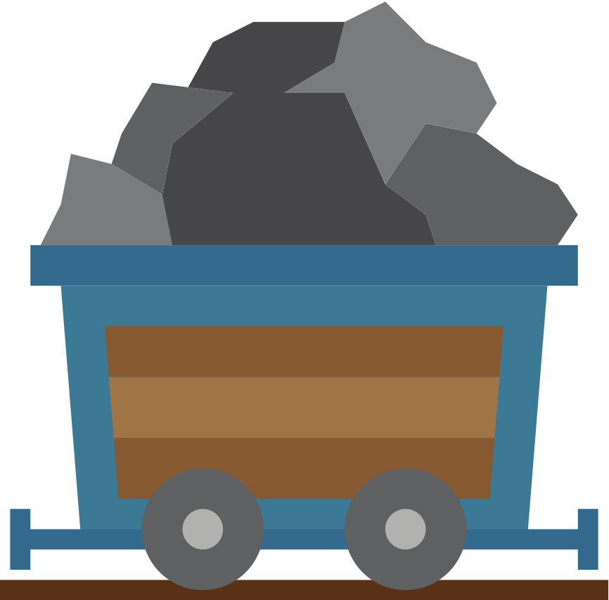
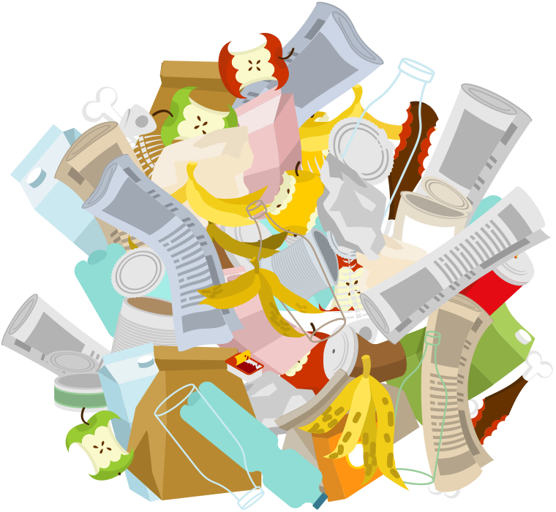
Pyrolys
Förgasning
Produkt
V S
Produkt
Temperatur
Temperatur
500 - 600°C
800 - 1000°C
Resurser
Resurser

Slide 26
Proteinutvinning
Råvaror: Gräs, matavfall, mm.
Processen: Termisk hydrolys
Utvinning av proteinet Uppvärmning, pressning, vätskeextraktion
AnvändningsområdenProteinvätskan Den kvarvarande produkten

Slide 27
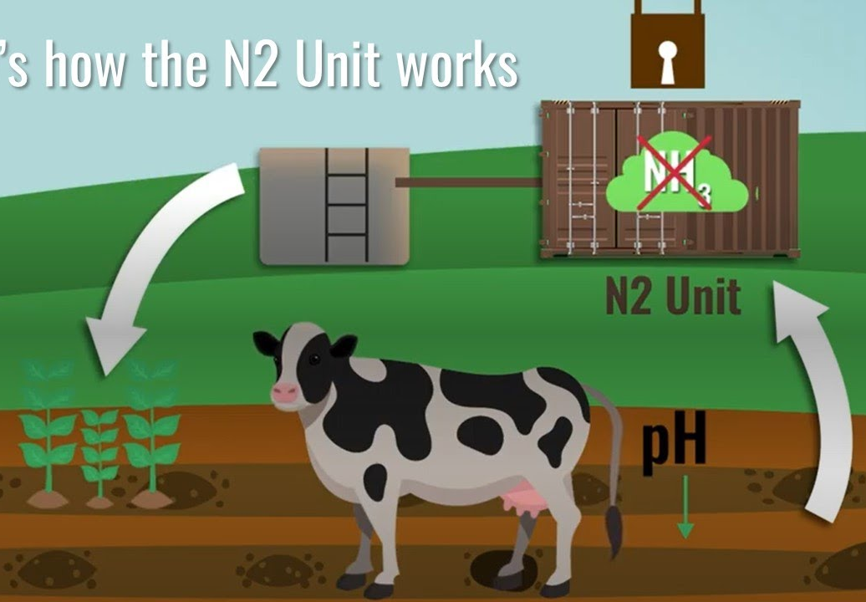
N2Applied teknik minskar utsläppen av kväveoxider
Kväve → gödsel
Producerar gödsel lokalt → minskar transporter
N2Applied

Slide 28
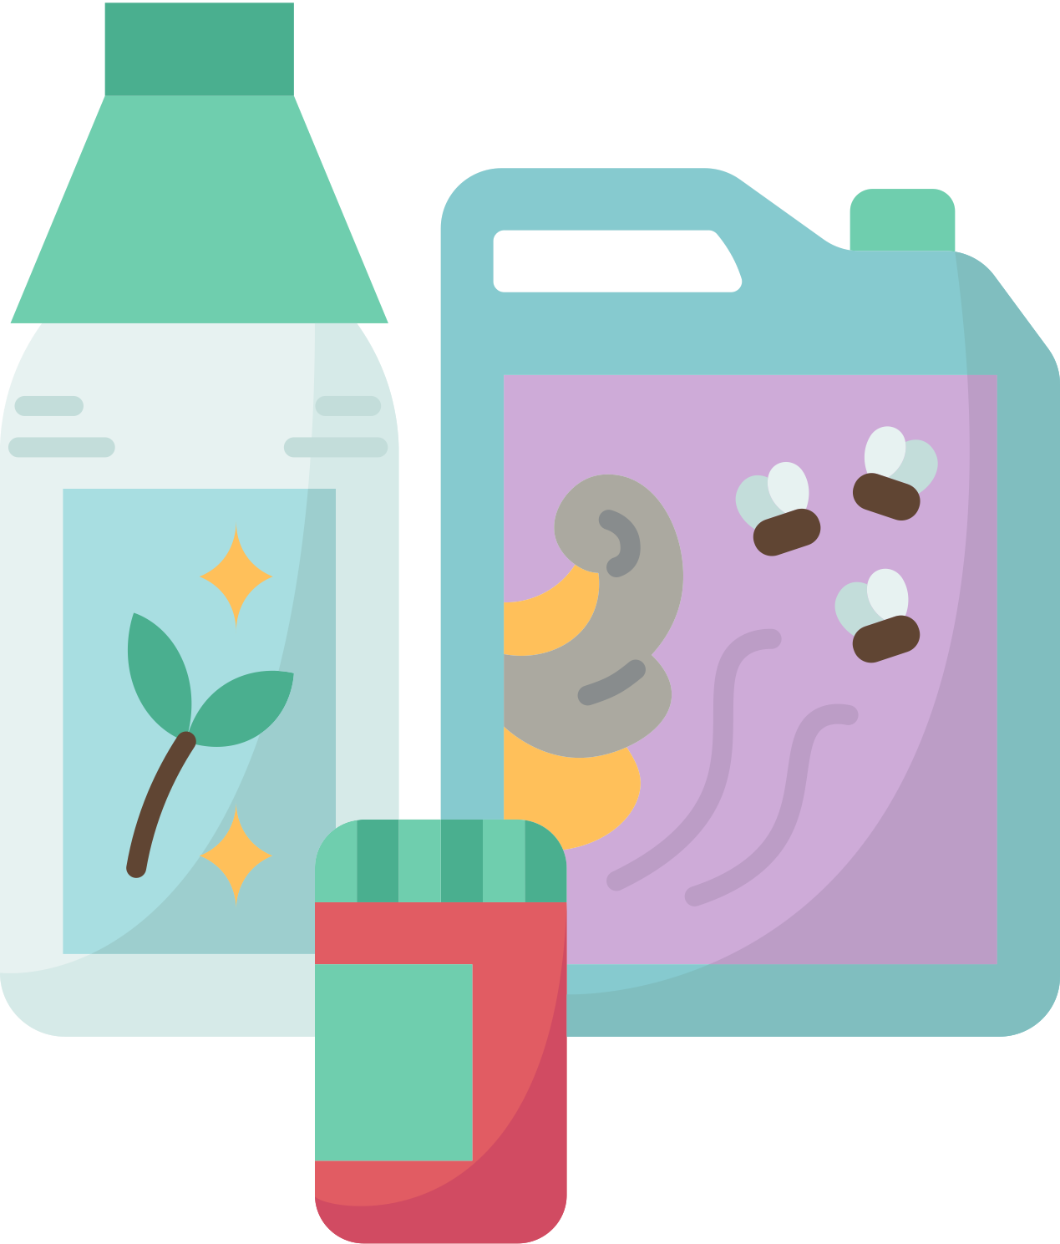
Struvitutvinning
Struvit
Problem
Struvitutvinning
Gödselmedel
Fosforbrist

Slide 29
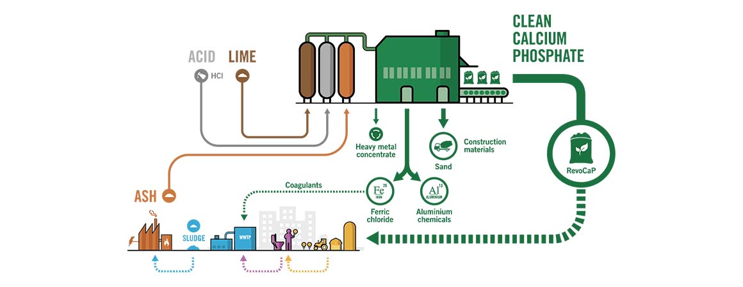
Extraktion av fosfor från avloppsslam
Upp till 90% fosforåtervinning
Fördelar: Avfall som en resurs Undviker giftiga metaller från gruvdrift
Easymining
Ash2®Phos technology

Slide 30
Flera produkter
Bioplast
Stärkelse, en vanlig komponent i många restprodukter från jordbruket, kan utvinnas och bearbetas för att producera biologiskt nedbrytbar plast. Den resulterande bioplasten är inte bara biologiskt nedbrytbar utan har också ett betydligt lägre koldioxidavtryck jämfört med konventionell plast.
Hållbart djurfoder
Gräsproteinkoncentrat används som ingrediens i djurfoder, både vått och torrt. Det ersätter soja och andra proteinfoder och bidrar till regional hållbarhet.
Fiber
Skörderester som halm, skal och stjälkar är rika på cellulosa och kan därför användas som fiber, till exempel i textilier.
BIOØKONOMI
Läkemedel
Många typer av jordbruksavfall, t.ex. fruktskal, fröskal och skörderester, innehåller bioaktiva föreningar som har potentiella användningsområden i olika apoteksvaror , vitaminer och kosttillskott

Slide 31
The EU Green Deal – what is it?
Let’s watch an explanatory video
Bioekonomi
och samhället
Parisavtalet:
Ett avtal som bekämpar klimatförändringar. Det syftar till att begränsa den globala temperaturökningen till långt under 2°C över förindustriella nivåer. Varje undertecknande land arbetar mot överenskomna mål. Sverige har till exempel lovat att bli koldioxidneutralt (ha nettoutsläpp på 0) senast 2045. Finland är ett av Europas mest ambitiösa länder och vill uppnå klimatneutralitet senast 2035. (Utrikesministeriet i Finland). Nästan hela världen arbetar för att uppnå klimatneutralitet till 2050

Slide 32
Visste du att våra skolor också samarbetar med andra partners i EU för att bygga upp en cirkulär bioekonomi för framtiden? Ta reda på mer om detta:
Green Valleys - utvinning av grönt protein för djurfoder
Biogas
BREC
Bioekonomi
och samhälle
Tänk dig att det är 2030 och att du har ett eget företag inom den gröna näringen. Vad är du beredd att göra för att bidra till målen? Kanske producera förnybar energi? Samarbeta med forskare för att testa nya innovativa tekniker? Samla in ditt avfall för att senare omvandla det till nya produkter? Odla en trädgård som ger skydd och mat åt pollinatörer?

Slide 33
Tack för er uppmärksamhet

